Slide 1

Seguimento de objectos dinâmicos com oclusão usando dados laser
Universidade de Aveiro 2010
Departamento de Engenharia Mecânica
Laboratório de Automação e Robótica
Jorge Almeida
Prof. Doutor Vitor Manuel Ferreira dos Santos
14 Julho 2010
Notes:
Boa tarde
Venho aqui apresentar o trabalho desenvolvido intitulado Seguimento de objectos dinâmicos com oclusão usando dados laser

Slide 2
Resumo
Resumo
Objectivos
Motivação
Laser
Algoritmo
Ferramentas auxiliares
Experiências
Resultados
Conclusão
Notes:
Apresento um pequeno resumo do que será a apresentação
Iniciarei por explicitar os objectivos do trabalho
Seguido da motivação que me levou a desenvolve-lo
Vou também expor o sensor que é a base deste trabalho
De seguida vou apresentar o algoritmo desenvolvido para cumprir os objectivos
Vou também falar de algumas ferramentas auxiliares desenvolvidas
Vou apresentar as experiencias realizadas para averiguar a performance do algoritmo
De seguida vou mostrar os resultados dessas experiencias
E acabo com as conclusões e trabalho futuro

Slide 3
Objectivos
Objectivos
Algoritmo capaz de seguir múltiplos alvos
  Superar oclusões temporárias
  Obter velocidades e posições dos alvos
  Utilização de sensor de distâncias laser
Notes:
O grande objectivo deste trabalho foi o desenvolvimento de um algoritmo capaz de seguir múltiplos alvos
superando oclusões temporárias e obtendo em simultâneo as velocidades e posições dos alvos
Usando um sensor de distâncias laser

Slide 4
Motivação
Introdução
Percepção dos objectos dinâmicos do ambiente
Ambientes Interiores
  Segurança, controlo de acessos
  Optimização de fluxos de movimento
Ambientes Exteriores
  Assistência à condução de veículos
  Algoritmos de planeamento de trajectória avançados
Notes:
Assim seria possível obter uma percepção dos objectos dinâmicos do ambiente
Esta percepção têm muitas aplicações
Em ambientes interiores pode servir para efeitos de segurança, controlo de acessos de pessoas
Ou por exemplo na optimização de fluxos de movimento de pessoas em centros comerciais
No exterior, para alem das tarefas acima, poderá principalmente servir para assistência à condução, por exemplo para evitar colisões,
Ou no campo da robótica como entrada para algoritmos de planeamento de trajectória avançados que tomem em linha de conta o
Movimento dos objectos circundantes

Slide 5
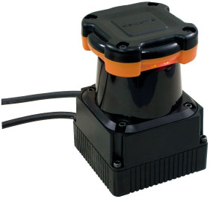
Laser
Laser
Sensor de distâncias 2D
Hokuyo UTM-30LX
  30 m de alcance máximo
  40 Hz de frequência máxima
  0.25° resolução angular
  270° de ângulo de varredura
Obtenção directa da distância
aos objectos
Notes:
Para isto foi utilizado um sensor de distâncias laser planar (2D)
O laser usado foi um Hokuyo UTM-30LX
Este possui 30m de alcance máximo
Funciona a uma taxa de 40Hz
Têm uma resolução angular de 0.25º
E possui um campo de visão de 270º
Comparado com outro tipo de sensores, por exemplo câmaras, este tipo de sensores permite obter directamente e com muito boa precisão a distancia a objectos

Slide 6
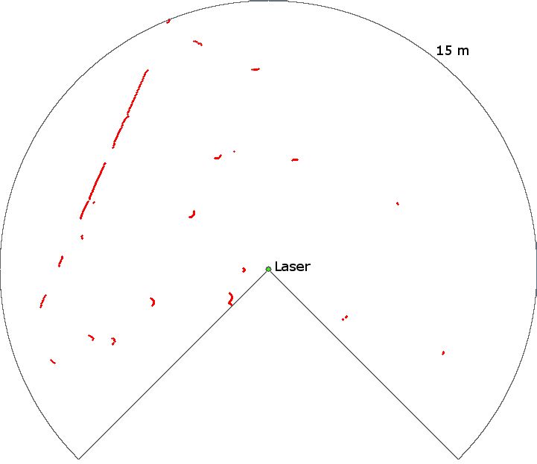
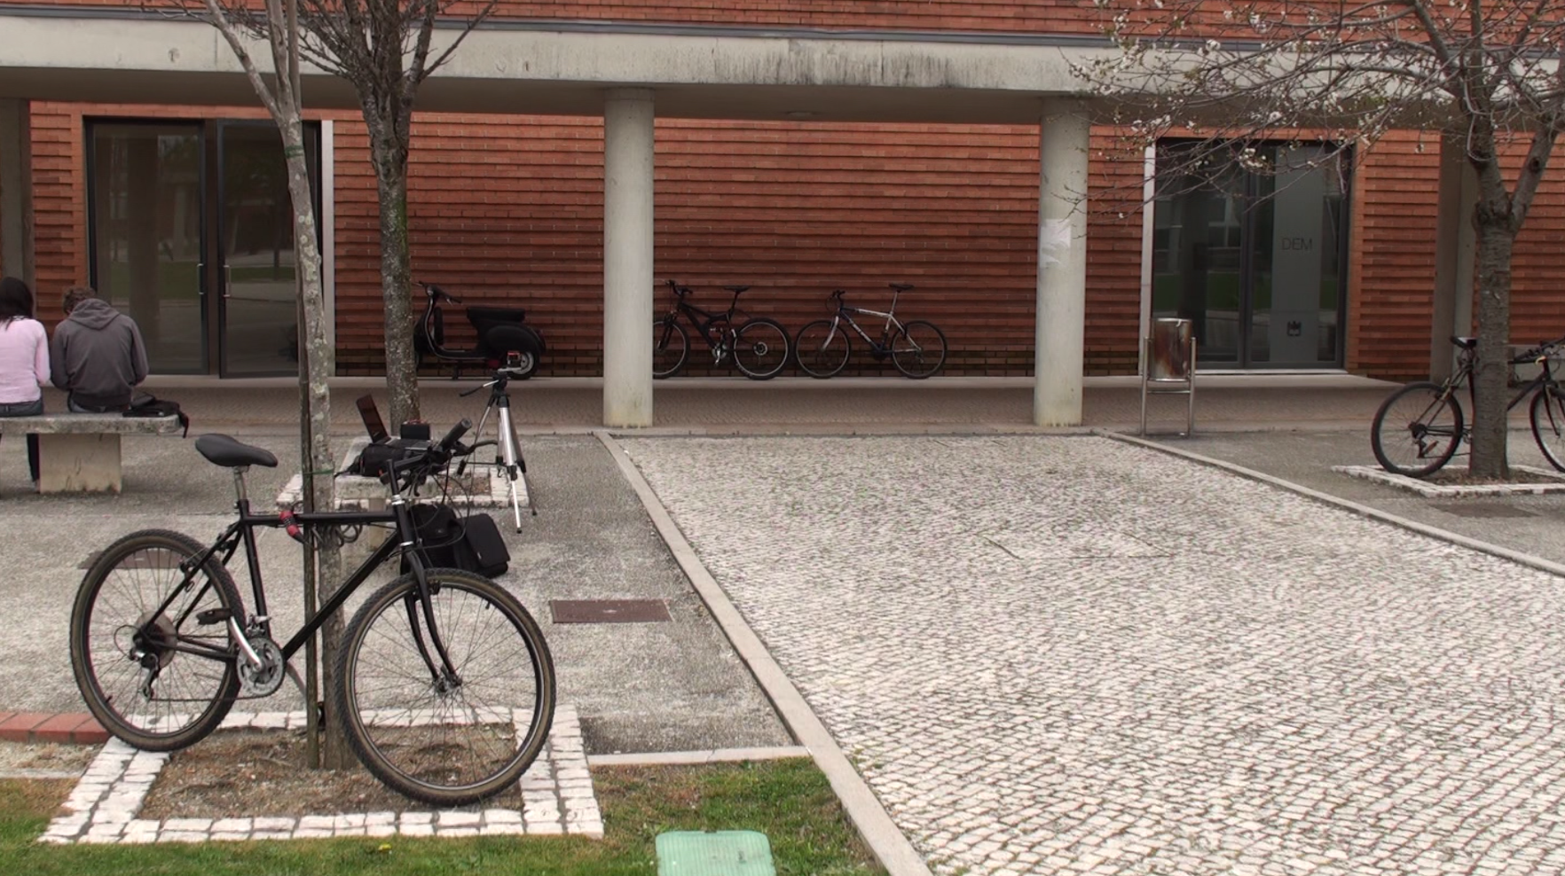
Scan típico
Laser – Scan
Notes:
Aqui apresento um scan tipico

Slide 7
Scan típico
Laser – Scan
Parede
Pilares
Notes:
Neste exemplo são observáveis vários objectos, como paredes e pilares

Slide 8
Scan típico
Laser – Scan
Pessoas
Notes:
Mas também pessoas, como se pode ver sem uma imagem é impossível distinguir entre as pessoas e os pilares com base em apenas um scan

Slide 9
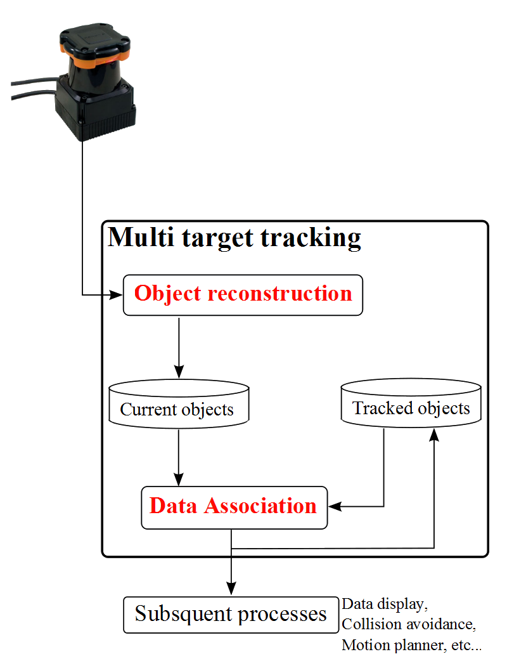
Algoritmo de seguimento
Algoritmo
Duas fases principais
  Reconstrução de objectos
    Pré-processamento
    Segmentação
    Redução de dados
  Associação de objectos
    Previsão de movimento
Notes:
O algoritmo desenvolvido possui 2 fazes principais a reconstrução dos objectos visíveis e associação dos objectos
A reconstrução de objectos serve para obter uma representação dos objectos que são neste momento visíveis pelo sensor, para isto os dados laser são pre processados seguindo-se de uma segmentação dos pontos para obter grupos, e no final é aplicado um algoritmo de redução de dados
Assim de modo a fazer o seguimento dos objectos existem sempre duas listas de objectos, a lista de objectos visíveis e a lista de objectos que estão a ser seguidos
A fase de associação de objectos têm o objectivo de associar os objectos visíveis aos objectos que estão a ser seguidos, assim procedesse a um algoritmo de associação
O movimento dos objectos resultantes é de seguida previsto, no final desta fase a lista de objectos a ser seguida é actualizada com os novos dados
Os objectos resultantes deste algoritmo são disponibilizados para outros algoritmos por exemplo para evitar colisões ou planear trajectórias

Slide 10
Pré-processamento
Criação de objectos – Pré-processamento
Remover ruído
Filtro de média móvel temporal
  Aplicado aos dados em coordenadas polares (r, θ)
Filtragem limitada de modo a não comprometer a resposta do algoritmo
Calculo das coordenadas cartesianas (x, y)
Notes:
O pre processamento dos dados tem como principal objectivo remover o ruído presente nas medições do laser
Para isto é aplicado um filtro de media móvel temporal, assim os últimos N scans são acumulados e o scan actual corresponde a uma média desses scans, está media é aplicada aos dados laser originais ainda em coordenadas polares
Visto que este filtro iria comprometer a resposta do algoritmo é feita uma limitação, se numa determinada direcção aparecer um ponto que esteja mais perto do sensor mais que um determinado valor esse ponto é utilizado em vez da media nessa direcção
Depois da filtragem são calculadas coordenadas cartesianas para todos os pontos e anexadas às coordenadas polares

Slide 11
Segmentação
Criação de objectos – Segmentação
Agrupamento de medidas pertencentes ao mesmo grupo
Várias etapas
  Detecção de pontos ocludidos
  Segmentação de pontos visíveis e ocluídos
Distância euclidiana entre pontos consecutivos
Fragmentação de objectos grandes
Notes:
A segmentação consiste no agrupamento de medidas que pertencem a um mesmo objecto ou grupo
Esta segmentação é feita em varias etapas, primeiro são detectados os pontos de scans anteriores ocluídos, um ponto é definido como estando ocluído quando o ponto do scan actual na mesma direcção está mais próximo do sensor uma determinada distancia, de seguida estes pontos são agrupados aos pontos visíveis e é feita a segmentação em grupos
Esta segmentação é feita com base na distancia euclidiana entre pontos consecutivos
Nesta fase é também aplicada uma técnica de fragmentação de objectos, basicamente um grupo nunca pode exceder um determinado tamanho, assim objectos grandes são ser compostos por vários grupos, a utilidade deste algoritmo vai ser demonstrada mais à frente nesta apresentação

Slide 12
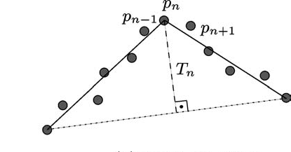
Redução de dados
Criação de objectos – Redução de dados
Simplificar o tratamento dos dados
Conversão de grupos de pontos a linhas
  Representação suficiente para os efeitos pretendidos
Iterative End-Point Fit (IEPF)
Notes:
A redução de dados tem como objectivo simplificar o tratamento dos dados sem perder informação relevante
Com este objectivo dos os grupos são convertidos de grupos de pontos a grupos de linhas, esta representação é perfeitamente suficiente para os efeitos pretendidos
Para realizar esta redução é aplicado o algoritmo de iterative end point fit, neste algoritmo uma linha é definida começando no primeiro ponto do grupo e acabando no ultimo, depois a distancia de todos os pontos intermédios à linha é calculada, se a media destes valores exceder um determinado valor, uma nova linha é definida do ponto inicial até ao ponto mais distante da linha original e outra a começar neste ponto e a acabar no ultimo, o processo repete-se para as duas linhas resultantes.

Slide 13
Associação de objectos
Associação de objectos
Zonas de procura
  Forma elipsoidal
Objectos visíveis não associados são adicionados à lista de objectos a seguir
Objectos não associados são removidos da lista
Auxiliada por
  Previsão do movimento dos objectos
  Heurística para melhorar o desempenho
Notes:
A associação de objectos é feita com base em zonas de procura, cada objecto da lista de objectos a seguir possui uma zona onde este vai ser procurado nos objectos visíveis
Esta zona de procura tem uma forma elipsoidal
Os objectos visíveis não associados à nenhum objecto da lista são adicionados à lista se não violarem nenhuma regra
E objectos que não foram associados durante um determinado numero de iteração são removidos da lista
A associação é auxiliada pela previsão do movimento dos objectos e em regras heurísticas para melhorar o desempenho

Slide 14
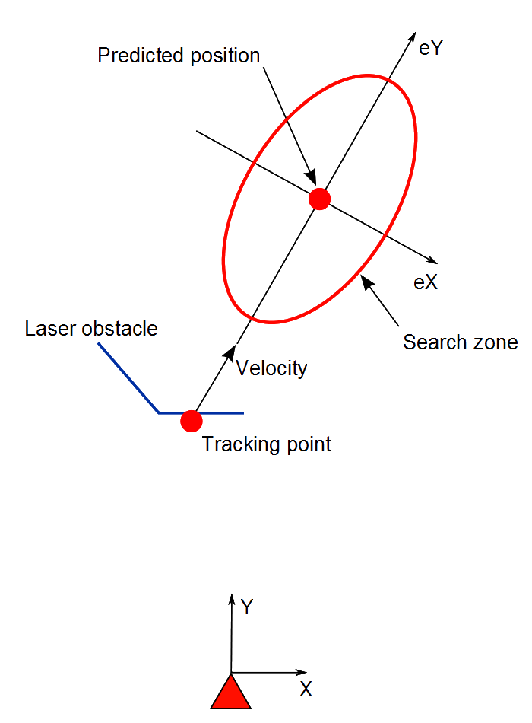
Zona de procura
Associação de objectos – Zona de procura
Centro na posição prevista
do objecto
Alinhada com o vector de
velocidade
Eixos variáveis
  Dimensão do objecto
  Tempo de oclusão
  Erros de localização
Notes:
Á zona de procura é centrada na posição prevista do objecto, visto ser o local mais provável de o encontrar
O tamanho dos eixos da elipse varia para permitir uma maior margem de erro, o tamanho aumenta de acordo com o tamanho do objecto, com o tempo de occlusão deste e com os erros de localização
O triangulo vermelho localizado no fundo da imagem corresponde ao laser.

Slide 15
Previsão de movimento
Associação de objectos – Previsão de movimento
Filtro de Kalman linear adaptativo
Dois modelos de movimento
  Velocidade constante
  Aceleração constante
Matriz de covariância do ruído do processo é variável com erro de previsão
Notes:
A previsão do movimento dos objectos é feita com base em filtros de kalman linear adaptativos
Foram testados dois modelos de movimento, um modelo de velocidade constante e um de aceleração constante
A matriz de covariancia do ruído de processo é variável com o erro de previsão, dado o carácter de adaptativo ao filtro , esta técnica permitiu uma maior estabilidade a associações erradas
Assim cada objecto possui um total de quatro filtros, para cada modelo foram aplicados 2 filtros, um para cada coordenada

Slide 16
Heurística
Associação de objectos – Heurística
Melhorar o desempenho
Apenas associações únicas
Zonas de exclusão
  ezA
    Evita a criação de objectos
    falsos
  ezB
    Evita associações erradas
Notes:
Foram aplicadas algumas regras heurísticas de modo a melhorar a performance do algoritmo
Destas destaco:
O facto de cada objecto visível apenas se poder associar a um objecto da lista
E a existência de duas zonas de exclusão, a zona de exclusão A e B.
A zona A tem como objectivo evitar a criação de falsos objectos, assim qualquer objecto que apareça nesta zona não poderá ser adicionado à lista de tracking devido a estar demasiado perto de um objecto já existente
A zona B tem como objectivo evitar associações erradas, assim no seu interior a única associação permitida é a do objecto à qual pertence

Slide 17
Ferramentas auxiliares
Ferramentas auxiliares
  Simplificar o desenvolvimento
  Impossível trabalhar sempre com dados reais
Recorder
  Guardar dados para posterior uso
Player
  Reenviar os dados guardados para o programa
  “Simulação” com dados reais
Notes:
De modo a simplificar o desenvolvimento da aplicação e visto que é impossivel ter sempre o equipamento disponivel para usar, foram desenvolvidas duas aplicações auxiliares, a primeira o recorder tem como objectivo gravar em disco os dados enviados pelo sensor, a segunda aplicação serve para reenviar os dados guardados para o programa
Deste modo o programa não sabe que não está a trabalhar directamente com o sensor permitindo uma especie de simulação com dados reais

Slide 18
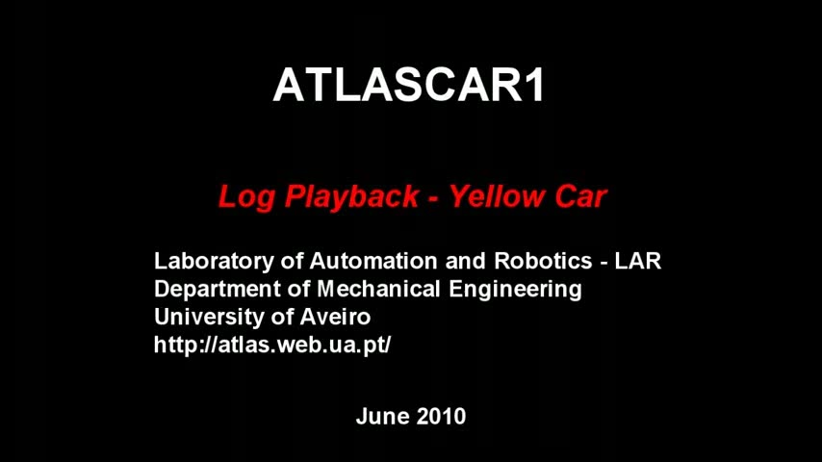
Demonstração
Ferramentas auxiliares
Notes:
Escrever amanha…

Slide 19
Experiências
Experiencias
Performance do filtro de Kalman
  Comparação dos dois modelos
Robustez à oclusão
  Zona exterior de passagem de peões
  Teste à performance global do algoritmo
Movimento de objectos muito próximos
  Pessoa movendo-se encostada a uma parede
  Algoritmos de segurança
Notes:
Foram realizadas varias experiencias para testar o algoritmo
As primeiras pretenderam verificar a performance do filtro de Kalman, e compara os dois modelos de movimento,
A experiencia seguinte correspondeu a um teste à robustez à oclusão do algoritmo, este teste foi realizado numa zona exterior onde se realizava a passagem de peões. Este teste também serviu para avaliar a performance global do algoritmo.
Foi também testado o movimento de objectos muito próximos de outros, neste caso o ensaio baseou-se numa pessoa movendo-se encostada a uma parede, este tipo de movimento acrescenta serias dificuldades ao algoritmo de tracking visto que é muito difícil distinguir entre o objecto de fundo e o outro devido à sua proximidade. Alguma robustez a este tipo de movimento pode ser especialmente importante numa algoritmo de segurança

Slide 20
Oclusão em ambiente real
Resultados – Oclusão
Ensaio de longa duração (~17 min) em zona populosa
Ground-truth obtido com câmara de filmar
Avaliação da performance
  Percentagem de tempo de seguimento
  Percentagem de alvos com falhas
    Perca de alvo
    Troca de alvo
    Criação de objectos falsos
Notes:
O ensaio em ambiente real durou um total de 17 min numa zona populosa, à entrada do departamento de engenharia mecânica
A ground-truth foi obtida com uma câmara de filmar
A avaliação da performance do algoritmo foi feita com base a percentagem de tempo que os objectos foram seguidos, em relação ao tempo que permaneceram em cena, e na percentagem de objectos com falhas de tracking em relação ao numero de objectos total, as falhas correspondem a perca do alvo, o alvo entra numa zona de oclusão e não é detectado correctamente quando sai desta, troca de alvos, dois alvos trocam a identificação erradamente, e a criação de objectos falsos, objectos que não correspondem a nenhum objecto na realidade.

Slide 21
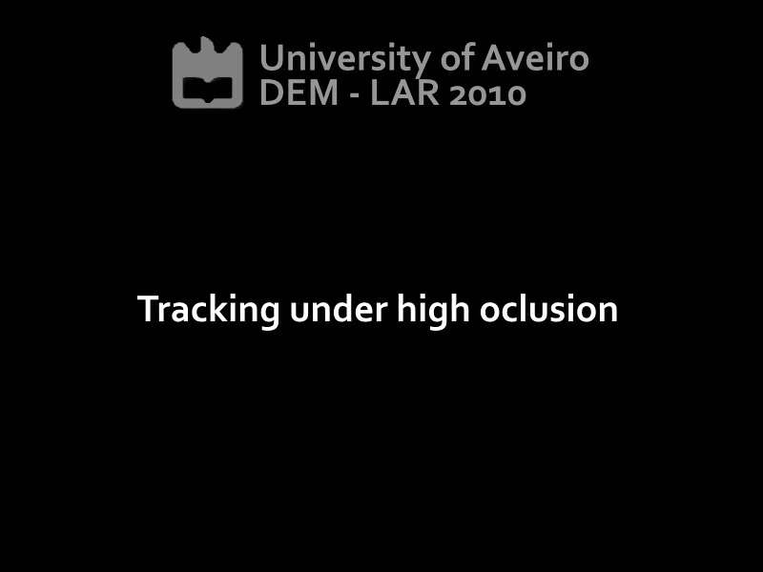
Oclusão em ambiente real
Resultados – Oclusão

Slide 22
Oclusão em ambiente real
Resultados – Oclusão
Distinção entre alvos singulares (A) e múltiplos (B)
Bons resultados
Alvos tipo B apresentam piores resultados
  Longas oclusões
Falha mais comum foi a perca de alvo
Tipo | Numero de alvos | % tempo seguimento | % objectos com falhas
A | 37 | 98.5 | 5.4
B | 26 | 89.9 | 19.2
Notes:
Neste ensaio foram distinguidos dois tipos de alvos: singulares, tipo A, e alvos múltiplos, tipo B. Os alvos singulares correspondem a uma única pessoa, enquanto os alvos múltiplos correspondem a duas ou mais pessoas movendo-se em proximidade e na mesma direcção, sendo tratadas como alvos individuais mas do tipo B.
Foram obtidos bons resultados, os objectos do tipo A forma seguidos durante 98.5% do tempo e apenas 5.4% dos objectos possuíram falhas, correspondente a apenas 2 objectos. Os objectos do tipo B foram seguidos durante 89.9% do tempo e aproximada mente 20% apresentaram falhas.
Como é observável os objectos do tipo B apresentaram piores resultados, isto deve-se principalmente ao facto de quando duas pessoas se movem juntas a que está mais próxima do sensor vai ocultar a outra durante um longo período de tempo.
No ensaio a falhar mais comum for a perca de um alvo.

Slide 23
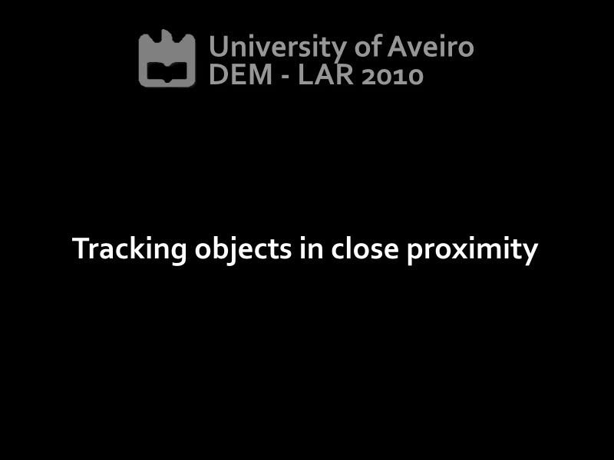
Objectos em proximidade
Resultados – Objectos em proximidade

Slide 24
Conclusões e trabalho futuro
Conclusões
Foi implementado um algoritmo capaz de seguir obstáculos usando dados laser.
O algoritmo mostrou-se robusto e eficaz mesmo em situações de extensa oclusão.
O filtro de Kalman mostrou-se uma ferramenta eficaz na previsão do movimento dos objectos.
O sistema Recorder/Player verificou ser indispensável não só neste trabalho mas também em outros trabalhos da equipa
Trabalho futuro deverá incidir sobre os problemas levantados pelo movimento próprio do sensor quando montado numa plataforma móvel (ego-motion); uma melhor definição dos objectos e na aplicação de algoritmos mais sofisticados para as várias tarefas.

Slide 25
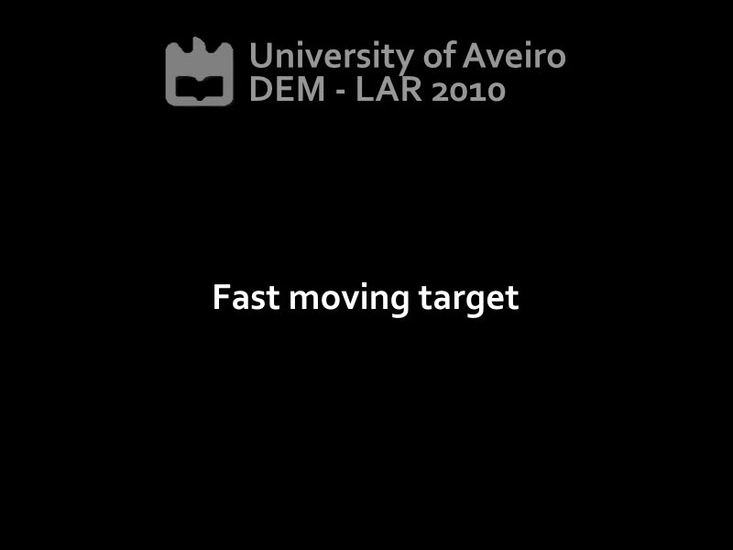
Vídeo demonstrativo

Slide 26
Seguimento de objectos dinâmicos com oclusão usando dados laser
Universidade de Aveiro 2010
Departamento de Engenharia Mecânica
Laboratório de Automação e Robótica
Jorge Almeida
Prof. Doutor Vitor Manuel Ferreira dos Santos
14 Julho 2010

